Slide 1
結合深度學習及影像處理技術之魚類辨識、長度計算系統
專題生:王樸、吳承威
指導教授:林政宏教授

Slide 2
目錄
研究動機
裝置介紹
實驗流程
長度計算
魚種辨識
實驗結果
未來展望

Slide 3
研究動機

Slide 4
為何應用於漁業?
魚貨資訊紀錄費時
防止漁貨盜賣問題

Slide 5
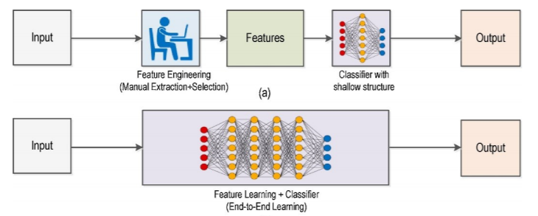
為何使用深度學習?

Slide 6
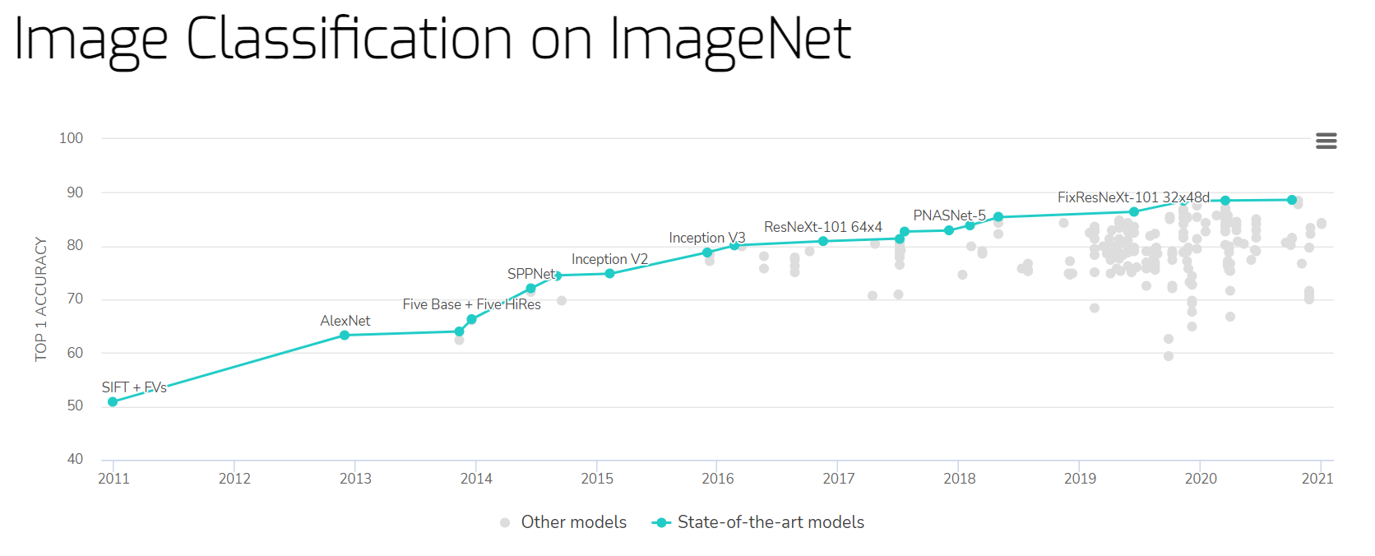

Slide 7
裝置介紹

Slide 8
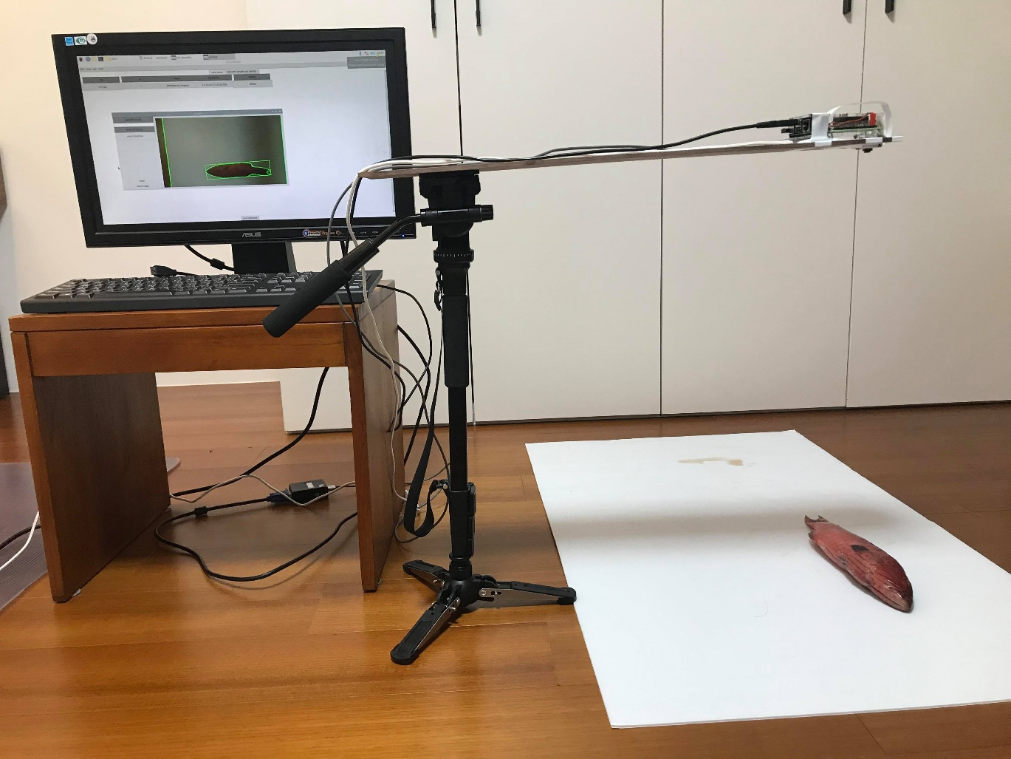
樹莓派4b
pi camera v1
單腳架
木板
白色瓦楞紙
樹莓派4b
木板
pi camera v1
單腳架
白色瓦楞紙

Slide 9
實驗流程

Slide 10
實驗流程圖
樹莓派連接攝像頭拍照
長度計算
魚種辨識
傳送結果以及壓縮之照片至網頁伺服器
將資料存入資料庫
網頁顯示

Slide 11
實驗流程圖
pi camera take photo
calculate length
identify species
send results and image(compressed) to webserver
store data into database
display

Slide 12
長度計算

Slide 13
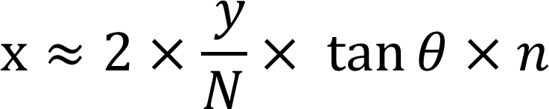
步驟
1.canny演算法-邊緣偵測
2.minarearect-找到包含邊緣之最小方框
3. $計算:$ x$≈[$(2$×y×\tan{θ}$)/N]$×$n
3. 計算: x ≈[(2×𝑦×tan⁡𝜃)/N]×n

Slide 14
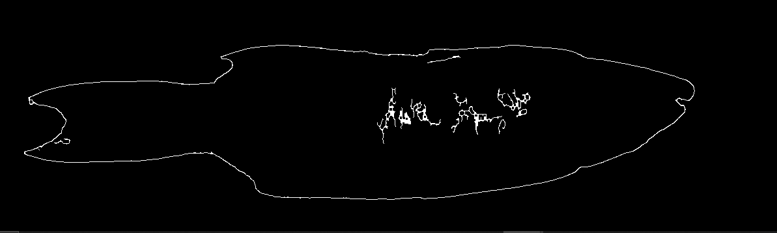
canny演算法-邊緣偵測
Notes:
Gaussian Filter:7*7
透過Sobel濾波器濾出水平與垂直梯度(Gx,Gy),再將這兩個梯度平方後相加,最後開根號得到梯度強度。梯度方向用arctan Gx/Gy 求角度
歸0抑制

Slide 15
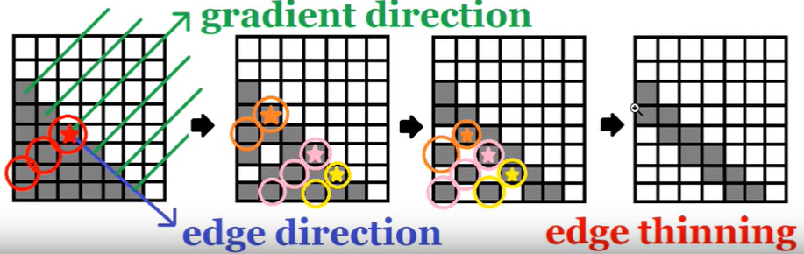
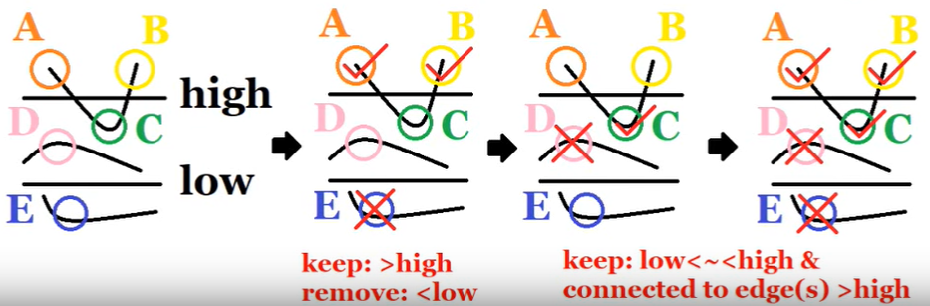
canny演算法-邊緣偵測
分成以下五個步驟:
將輸入影像灰階化
高斯濾波器濾除雜訊
計算每個像素的
梯度方向與梯度強度
非最大值抑制
檢測是否為真實邊緣
Notes:
Gaussian Filter:7*7
透過Sobel濾波器濾出水平與垂直梯度(Gx,Gy),再將這兩個梯度平方後相加,最後開根號得到梯度強度。梯度方向用arctan Gx/Gy 求角度
歸0抑制

Slide 16
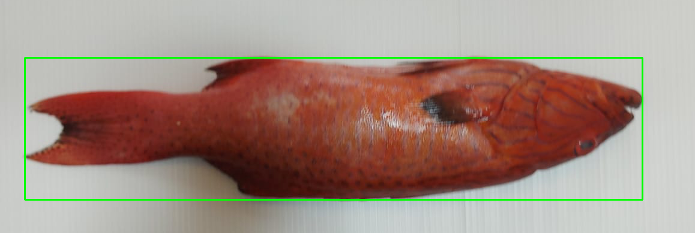
minarearect-找到包含邊緣之最小方框

Slide 17
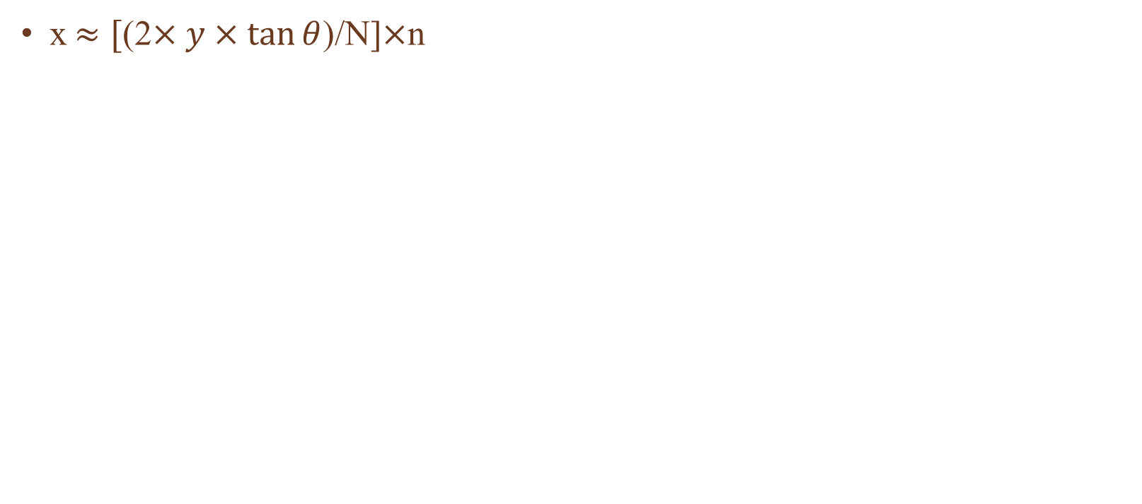
計算
x$≈[$(2$×y×\tan{θ}$)/N]$×$n
pixel
l
l
θ
x:目標物長度
y:相機高度
θ:照相機拍射夾角的一半
N:照片長邊像素數量
n:目標物長邊像素數量
l:單位像素之長度
y
x
n pixel
N pixel

Slide 18
魚種辨識

Slide 19
架構選擇
YOLOv3-tiny
MobileNet
VGG19-準確率最高70%
層數太多，辨識速度慢
Notes:
VGG19-準確率最高70%,
vgg19準確率不高的可能原因:resize到224*224
yolov4-3min
yoolov3-Tiny:test一張照片40秒
mobilenet-paper中準確率最高88.7%,框架類似yolo,有21layer,label麻煩

Slide 20
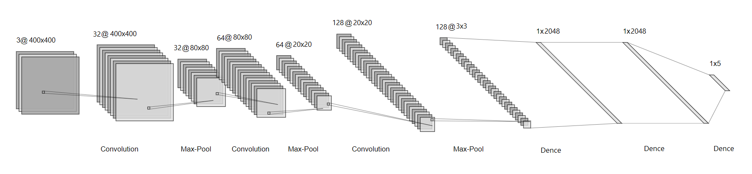
我們的架構
Layer 1
Layer 2
Layer 3

Slide 21
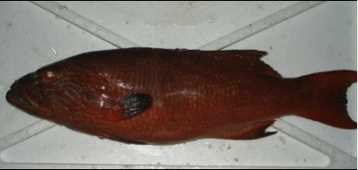
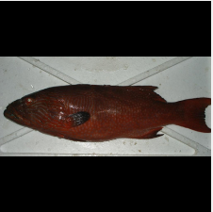
選擇此框架的原因
層數比較少
輸入尺寸較大，可以抓到比較多特徵
Filter 5x5，大小適中
Our network input (400 x 400)
VGG-19 input (224 x 224)

Slide 22
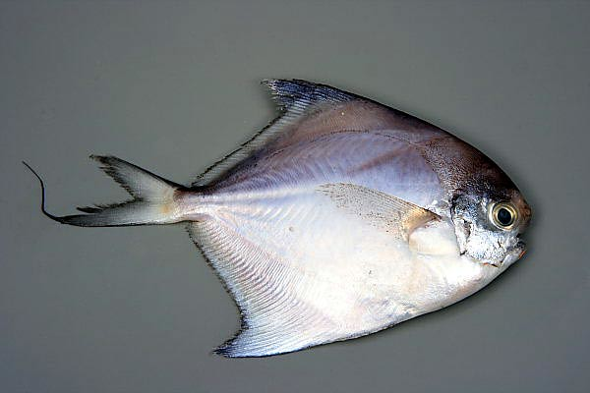
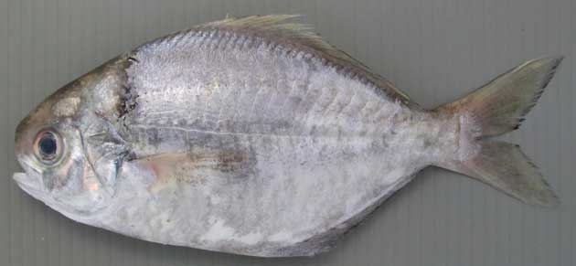
Details
A lot of fishes are similar, so we must give more priority to the details

Slide 23
Loss of details
Our network input (400 x 400)
VGG-19 input (224 x 224)

Slide 24
資料預處理
將資料加上黑邊,使其成正方形
resize:400x400

Slide 25
資料擴增
manual
rotation
change background
change position and shape
flip
add gaussian noise
color shift
change perspective
crop
Automatic
Notes:
Rotation 旋轉
change background 改變背景
change position and shape 改變位置及形狀
Flip翻轉
add gaussian noise加入gaussian noise
color shift 改變顏色
change perspective改變視角
Crop切割

Slide 26
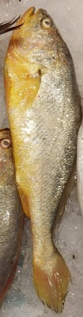
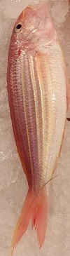
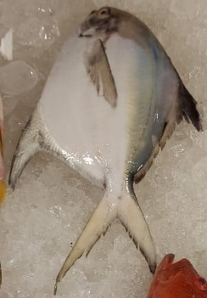
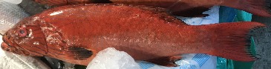
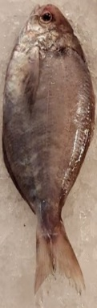
資料集
species | image | number of training data | number of testing data
Larimichthys arocea:黃魚 |  | 104 | 26
Nemipterus virgatus:金線魚 |  | 118 | 30
Pampus argenteus:白鯧 |  | 91 | 23
Plectropomus leopardus:七星斑 |  | 75 | 19
Psenopsis anomala:肉魚 |  | 104 | 27

Slide 27
魚種辨識

Slide 28
資料集
species | image | number of training data | number of testing data
Larimichthys arocea:黃魚 |  | 104 | 26
Nemipterus virgatus:金線魚 |  | 118 | 30
Pampus argenteus:白鯧 |  | 91 | 23
Plectropomus leopardus:七星斑 |  | 75 | 19
Psenopsis anomala:肉魚 |  | 104 | 27

Slide 29
資料預處理
將資料加上黑邊，使其成正方形
resize:400x400

Slide 30
資料擴增
rotation
change background
change position and shape
flip
add gaussian noise
color shift
change perspective
crop

Slide 31
框架選擇
YOLOv3-tiny
MobileNet
VGG19-準確率最高70%
層數太多，辨識速度慢
Notes:
VGG19-準確率最高70%,
vgg19準確率不高的可能原因:resize到224*224
yolov4-3min
yoolov3-Tiny:test一張照片40秒
mobilenet-paper中準確率最高88.7%,框架類似yolo,有21layer,label麻煩

Slide 32
我們的架構
layer | number of kernels | size | stride | padding | activation | dropout
Inputs | 400x400x3
conv1 | 32 | 5x5 | 1x1 | 2x2 | ReLU
maxpool1 |  | 5x5 | 5x5 | 1x1
conv2 | 64 | 5x5 | 1x1 | 2x2 | ReLU
maxpool2 |  | 5x5 | 5x5 | 1x1
conv3 | 128 | 5x5 | 1x1 | 2x2 | ReLU
maxpool3 |  | 5x5 | 5x5 | 1x1
Flatten | 1152
Dense1 |  | 2048 |  |  | ReLU | 0.2%
Dense2 |  | 2048 |  |  | ReLU | 0.2%
Dense3 |  | 5 |  |  | softmax

Slide 33

Notes:
類似lenet

Slide 34
實驗結果

Slide 35
辨識準確率及長度計算誤差
魚種 | 辨識準確率 | 長度計算誤差
Larimichthys_Crocea:黃魚 | 100% | 2.17%
Nemipterus_virgatus:金線魚 | 98% | 0.29%
Pampus_argenteus:白鯧 | 97% | -10.60%
Plectropomus_leopardus:七星斑 | 99% | 0.55%
Psenopsis_anomala:肉魚 | 98% | -4.15%

Slide 36
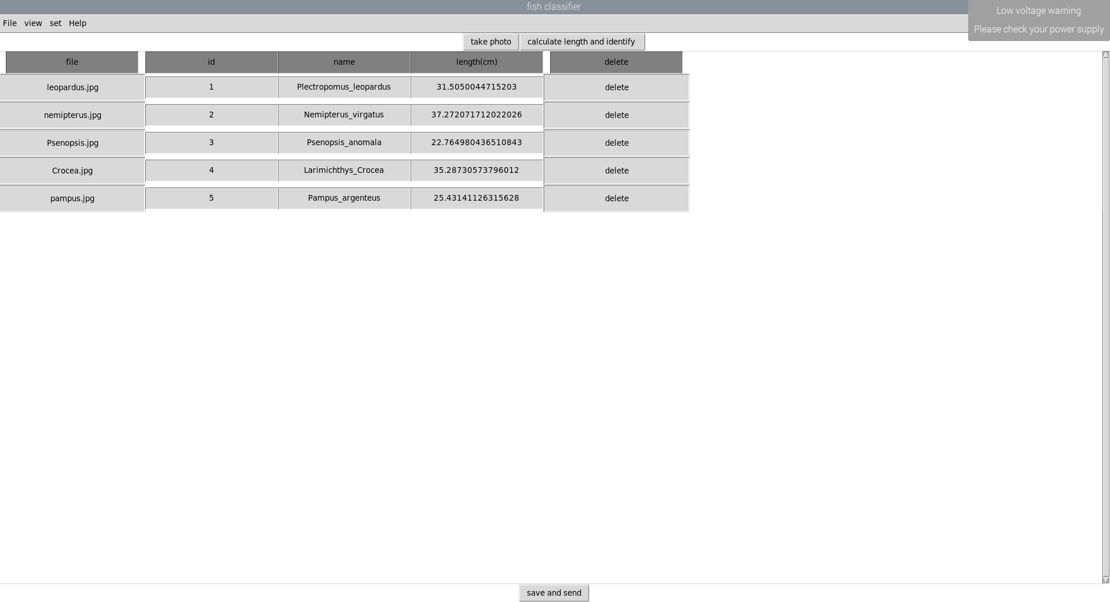
GUI呈現

Slide 37
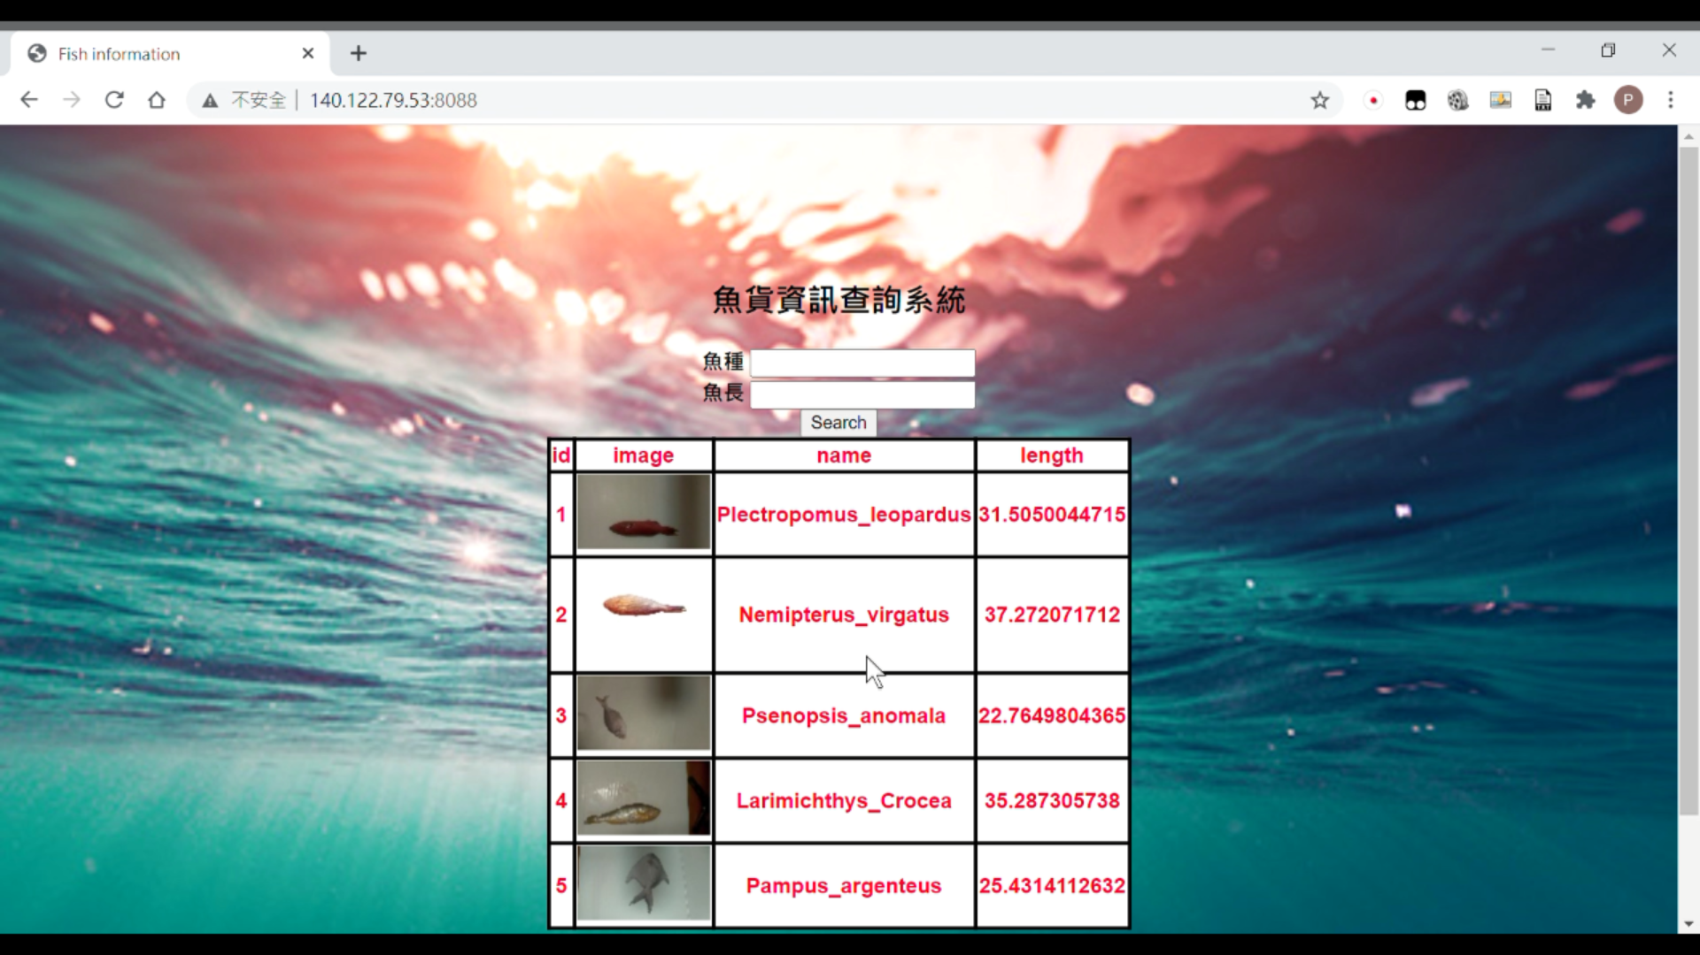
網頁呈現

Slide 38
未來展望

Slide 39
增加訓練資料數量和種類，即可提升辨識精確度以及種類
Out-of-Distribution 資料辨識
Notes:
Softmax-based: 这类方法利用 pre-trained model 输出的最大 softmax 概率进行统计分析，统计发现 OOD 样本和 ID 样本 softmax 概率的分布情况，试图将二者的分布差距加大，然后选取合适的阈值来判断一个样本属于 OOD 还是 ID。这类方法简单且有效，不用修改分类模型的结构，也不需要训练一个 OOD 样本分类器。

Slide 40
結果展示

Slide 41
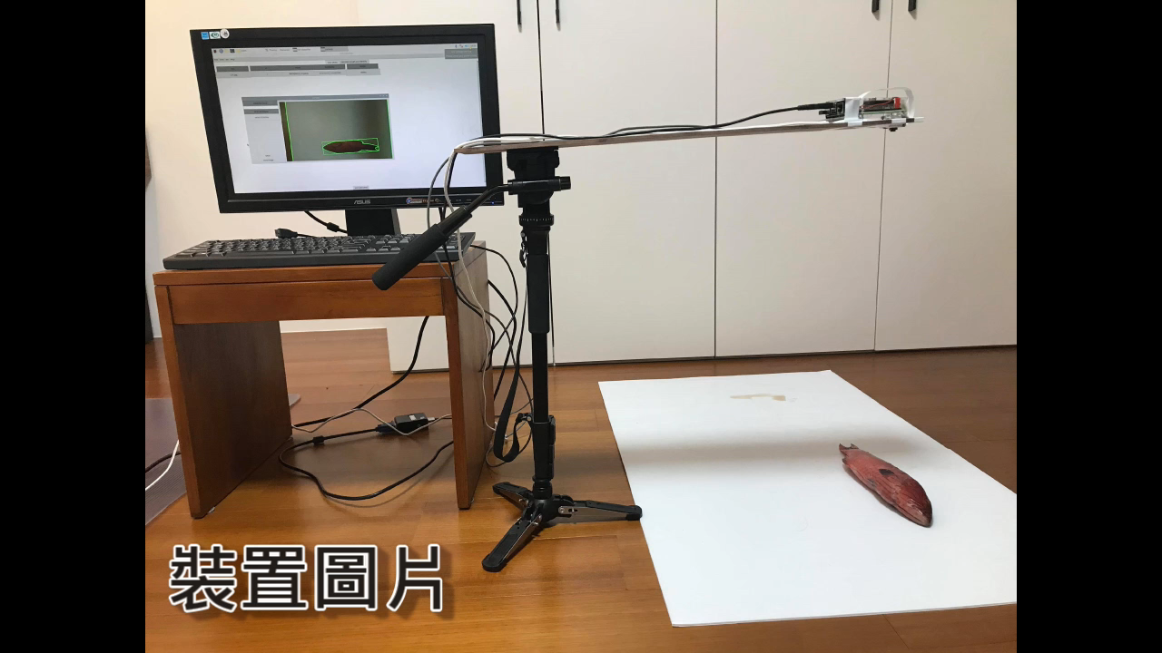
裝置及圖形使用者介面展示

Slide 42
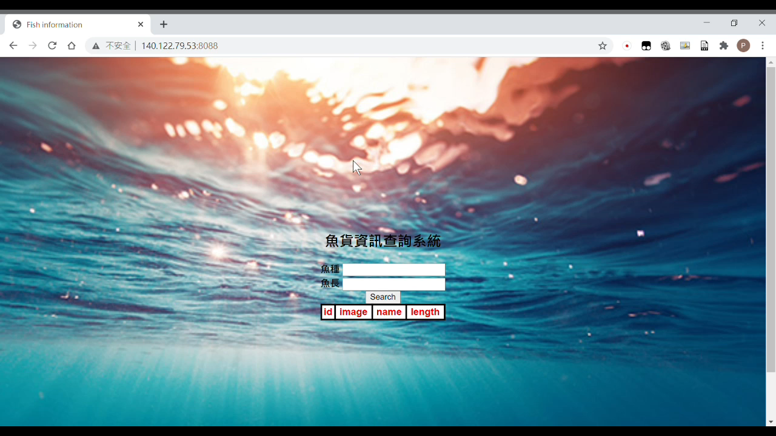
網頁展示

Slide 43
參考資料

Slide 44
[1] Joseph Redmon and Ali Farhadi. Yolov3: An incremental improvement. CoRR, abs/1804.02767, 2018.
[2] A. Bochkovskiy, C.-Y. Wang, and H.-Y. M. Liao , “Yolov4: Optimal speed and accuracy of object detection,” arXiv preprint arXiv:2004.10934, 2020.
[3] Rathi, D., Jain, S., and Indu, S., “Underwater Fish Species Classification using Convolutional Neural Network and Deep Learning”, https://arxiv.org/abs/1805.10106v1, 2018.
[4] Adrian Rosebrock, “Measuring size of objects in an image with
[5] P. X. Huang, B. B. Boom, and Robert B., “Fish Recognition Ground-Truth data,” Fish4Knowledge, Oct-2013. [Online]. Available: http://groups.inf.ed.ac.uk/f4k/GROUNDTRUTH/RECOG/. [Accessed: 14-Dec-2020].

Slide 45
THE END

Slide 46
Q&A

